Slide 1
Omverdsanalyse 2021
Vest

Slide 2
Regional omverdsanalyse i NAV Vestland
Omverdsanalysen gir ei oversikt over situasjon og utvikling i regionen på område som har påverknad på korleis NAV kan løyse oppgåvene sine.
Analysen kan nyttast som grunnlag for planlegging og forståing av utfordringar i den einskilde NAV-region.
Analysen kan være eit utgangspunkt for dialogen med NAV sine samarbeidspartnarar, slik at vi får ei felles forståing av utfordringar i regionen og kan koordinera innsatsen.

Slide 3
Overordna utviklingstrekk i Vestland
Lågare fødselstal og lågare innvandring gjer at befolkninga aukar mindre enn tidlegare.
Vestland er i stor grad avhengig av innvandring, både flyktningar og arbeidsinnvandrarar, for å halde oppe folketalet. Dette gjeld særleg distriktskommunar.
Aukande sentralisering - flyttemønster og pendlingsmønster går i stor grad frå distriktskommunar til regionsenter og byar.
Mangel på arbeidskraft vil være eit aukande problem i framtida, særleg i regionane utanom Bergen.

Slide 4
Demografi

Slide 5
Oppsummering av hovudtrekk i demografisk utvikling Vest
Det blir befolkningsvekst i denne regionen i neste tiårs-periode òg. Nedgangen i innvandringa gjer at den i større grad vil være eit resultat av fødselsoverskotet, men regionen vil framleis ha netto tilflytting.
Vest får ein meir jamn auke i befolkninga med tanke på aldersfordelinga. Det blir færre unge, men det blir framleis ein solid auke i arbeidsfør alder.
Ein relativt høg del av arbeidsstyrken har grunnskole som høgaste fullførte utdanning.

Slide 6
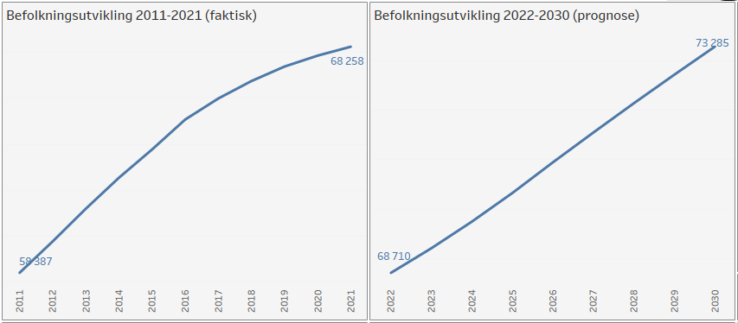
Befolkningsutvikling: faktisk og prognose
Notes:
Vests befolkning veks med nær 10 000 mellom 2011 og 2021. For neste periode fram mot 2030 er det venta ein vidare vekst på om lag 4 500 personar. Redusert takt på veksten, men framleis ein betydeleg auke er venta framover. For framskriving er det såkalla mellomalternativet (MMMM) til SSB nytta.
Kjelde: SSB

Slide 7
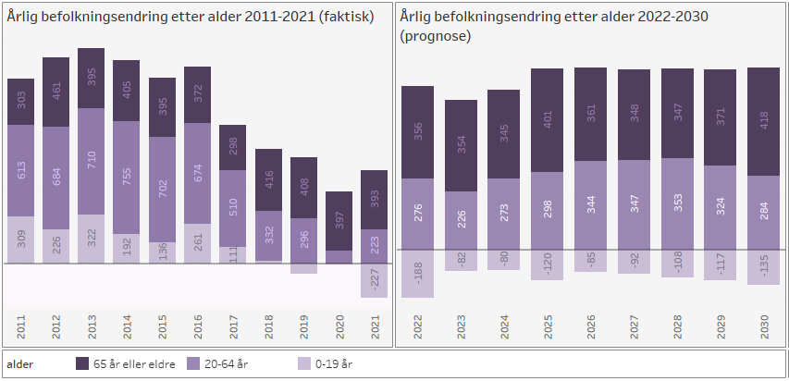
Årleg befolkningsendring etter alder: faktisk og prognose
Notes:
Her ser vi befolkningsveksten fordelt på aldersgrupper. Reelle tal for 2011-2021, og framskriving fram til 2030.
Dei siste åra har det vært tydeleg at befolkninga under 20 år blir færre, det blir framleis fleire i «arbeidsfør alder» 20-64 år, medan det er jamn auke i talet blant dei som er 65 år og eldre.
I grove trekk er det denne utviklinga som er venta å halde fram i åra til 2030 også. Stadig færre under 20 år, ein redusert auke i 20-64 år, og ein jamn og stor auke i dei over 64 år.
I sum peiker det fram mot ei aldrande befolkning som på sikt gir lågare prosentvis yrkesdeltaking i befolkninga generelt. Mykje av den forventa auken i befolkninga fram mot 2030 består av den eldste aldersgruppa, men Vest kan og vente seg ein liten auke i befolkninga under 65 år.
For framskriving er det såkalla mellomalternativet (MMMM) til SSB nytta.
Kjelde: SSB

Slide 8
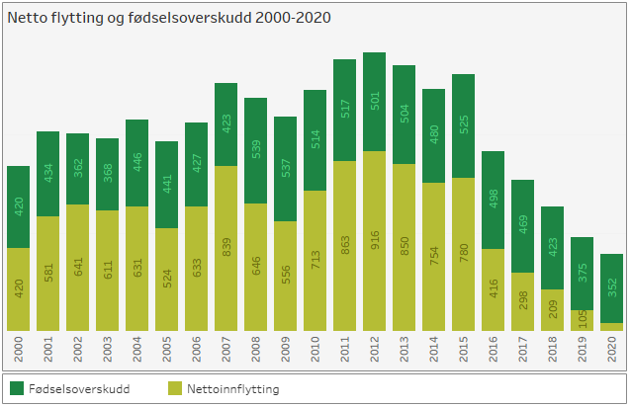
Netto flytting og fødselsoverskot 2000 - 2020
Notes:
Dette er reelle tal for perioden 2000-2020
Det var ein lang periode med mykje tilflytting mellom 2007 og 2015, som i hovudsak bestod av innvandring til landet. I åra etter 2016 har tilflyttinga til Vest gått noko ned, og gir ikkje lenger like store tilskot til befolkningsauka dei siste åra.
Samtidig ser me at fødselsoverskotet har falt noko etter 2017, slik at veksten framover i større grad er grunna fødselsoverskotet.
Kjelde: SSB

Slide 9
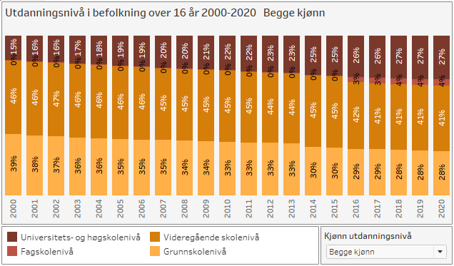
Utdanningsnivå
Notes:
Her visest utdanningsnivået på befolkninga over 16 år i perioden 2000-2020
Den langsiktige trenden er at delen med høg utdanning aukar over tid.
Det er verdt å merke seg at dette i særleg grad gjeld for kvinner, som no har ein mykje større del med høg utdanning enn menn. Kvinnene har hatt ei mykje sterkare utvikling dei siste 20 åra enn mennene.
Kjelde: SSB

Slide 10
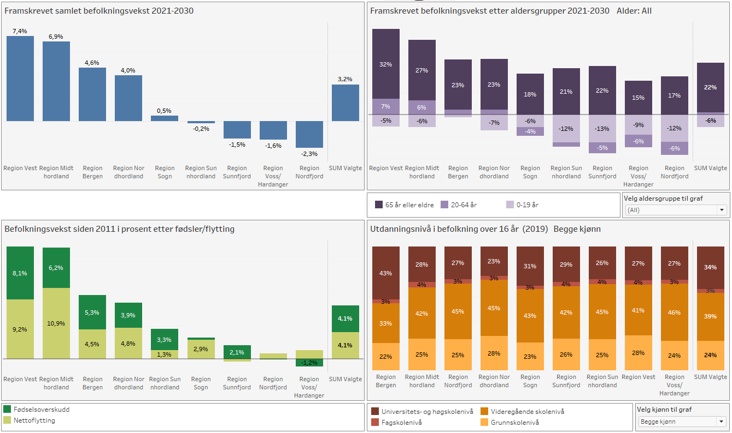
Samanlikning av regionar
Notes:
Her samanliknar vi regionane i Vestland.
Gjennomgåande er at befolkningsveksten blir størst for området rundt Bergen, inkludert Vest, medan indre og nordre delar av fylket kan sjå stagnasjon og nedgang i folketalet fram mot 2030.
Vest er ein region med relativt få med høgare utdanning, og desto fleire med grunnskole eller vidaregåande som høgaste utdanning.
Kjelde: SSB

Slide 11
Levekår og fattigdom

Slide 12
Oppsummering av hovudtrekk: levekår og fattigdom Vest
Vest har ein relativt låg fattigdomsdel, men den har auka tydeleg dei siste åra.
Ulikheita (GINI) er blant dei lågaste i fylket. Den har falt dei siste åra frå eit toppnivå i 2015.
Vest kjem dårleg ut på levekårsindeksen. Trass høge inntekter, har Vest høge tal på unge uføre, unge sosialhjelpsmottakarar, sjukefråvær, kriminalitet og del av befolkninga som er registrert hos NAV.

Slide 13
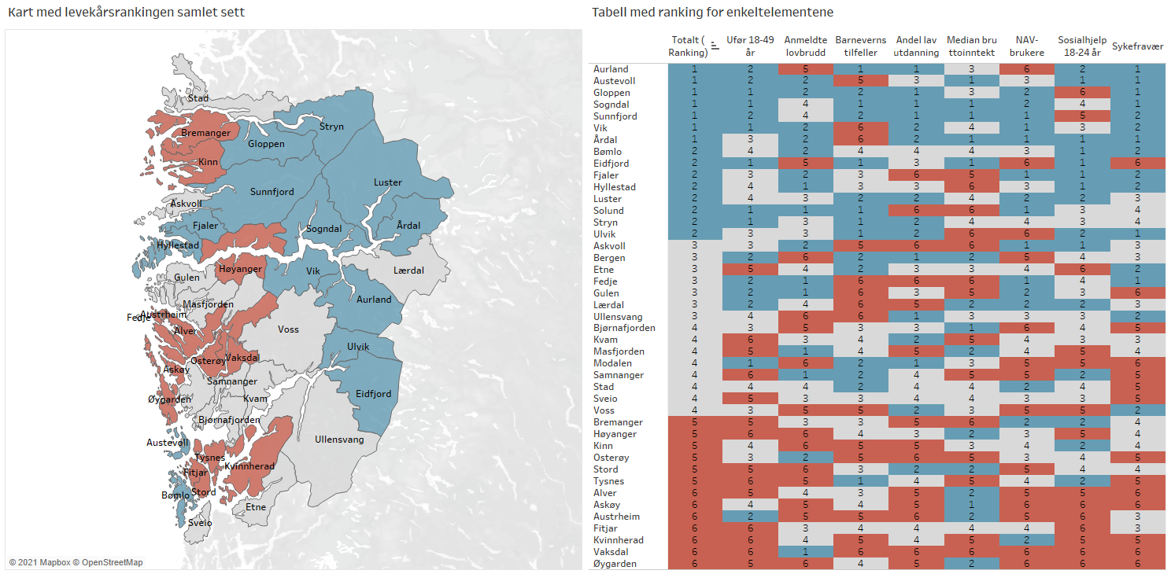
Levekårsrangering for Vestland 2021
Notes:
Kommunane rundt Bergen, samt nokre industridominerte kommunar kjem dårlegast ut på levekårsrankinga.
Dei som kjem best ut på levekårsrankinga er kommunane i indre og nordlege strøk av fylket. Mange av dei har relativt få innbyggjarar.
Om levekårsrangeringa
Metode:
Vi har plukka ut nokre statistikkvariablar som skal fange opp ulike elementa av levekår og variasjonen av disse mellom kommunar i Vestland. På kvar av variablane er kommunane plassert i seks jamstore grupper, kor dei som er plassert i 1 har den beste verdien på variabelen, medan dei som er plassert i 6 har den dårlegaste. Alle kommunane har da fått en ranking 1-6 på kvar variabel, og deretter er det tatt eit snitt av disse for å lage total-rankinga for kvar kommune. (Kor dei igjen blir ranka 1-6 ut frå snittet) Dette er inspirert av ein metode som Bergen kommune brukar i sine levekårsundersøkingar og gjer det mogleg å samanstille ganske ulike talstorleikar.
Tolking av rankinga:
Rankinga er helt relativ, og framhevar skilnader mellom kommunar snarare enn likskap. Rankinga seier ingenting om kva som er objektivt bra eller dårleg med tanke på levekår, men den får frem spreiinga blant kommunane i fylket. Slik at ein kommune som kommer relativt dårleg ut med et høgt tal i rankinga ikkje nødvendigvis har store levekårsproblem av den grunn. Men den kommer dårlegare ut enn resten av fylket.
Kjelder: SSB og NAV

Slide 14
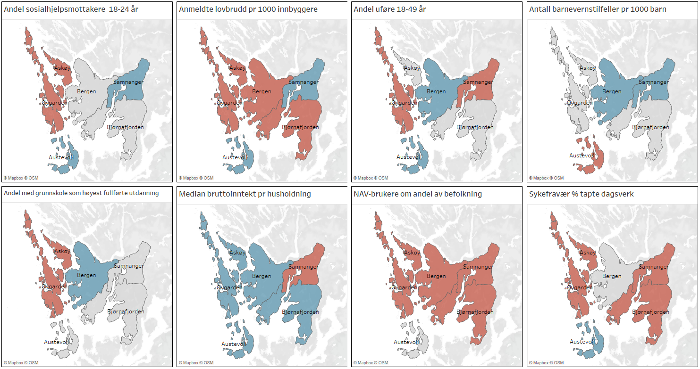
Levekårsrangering for Bergensområdet 2021
Notes:
Ser me nærare på området rundt Bergen, så kan me sjå at Vest har dårleg score på levekåra på fleire område. Vest har høg inntekt og middels tal på barnevernstilfelle. Elles har Vest mange brukarar av NAV, mange unge uføre og sosialhjelpsmottakarar, mange med låg utdanning og høgt sjukefråvær. Elles har heile Bergensområdet utfordringar med lovbrot og høge delar brukarar av NAV i befolkninga.
Kommunane i Vest kommer ut på botnen av denne levekårsrangeringa, særleg Øygarden som kjem nedst på lista for heile fylket, men og Askøy er i sum i den dårlegaste tredjedelen i fylket.
Kjelder: SSB og NAV

Slide 15
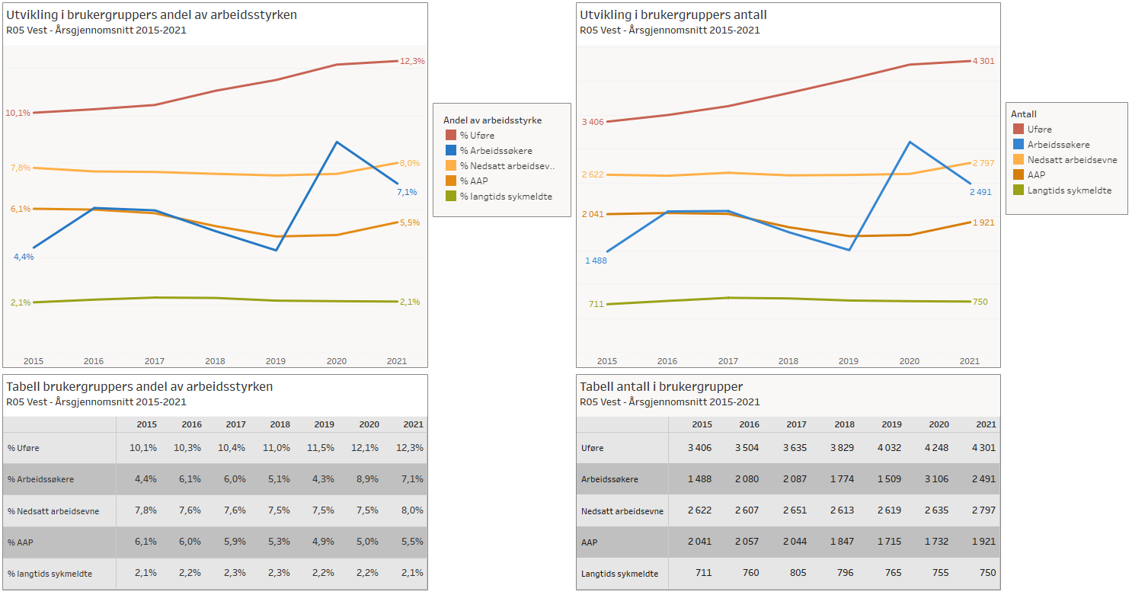
Utvikling i brukargrupper hos NAV
Notes:
Utviklinga i seinare år har vore:
Ein stor auke i arbeidssøkjarar i 2020 som går tilbake i 2021.
Lange trendar med fleire uføre, færre på nedsett arbeidsevne og stabilt tal på langtidssjuke.
Dei siste åra har det derimot auka noko blant nedsett arbeidsevne, medan uføre har vore meir stabilt.

Slide 16
Ulikskap
Notes:
Vest har ein låg fattigdomsdel (låginntekt) samanlikna både med landssnittet og dei andre regionane i fylket. Enkelte regionar i fylket har likevel noko høgare del av dei under 18 i låginntektsgruppa, men og her ligg Vest ganske lågt.
Ulikheita (GINI) er jamt over på nivå med dei andre regionane. Det er mest Bergen som drar opp snittet. Nivået har vore nokså stabilt sidan 2016.
Kjelde: SSB
del

Slide 17
Behov for kompetanse og arbeidskraft

Slide 18
Oppsummering av hovudtrekk Behov for kompetanse og arbeidskraft Vest
Samanlikna med landet har Vest mykje sysselsetting i industri, bygg og transport, og låg sysselsetting i dei meir urbane tenestenæringane.
Regionen er mest optimistisk i bedriftsundersøkinga med tanke på framtidig sysselsetting.
Arbeidsmarknaden i Vest er relativt lite stram, sjølv om den er blitt strammare i 2021. Vest er regionen med flest bruttoledige pr. utlyste stilling.
Vest har i sum mykje utpendling, hovudsakleg til Bergen, sjølv om det finst store industriarbeidsplassar i regionen.

Slide 19
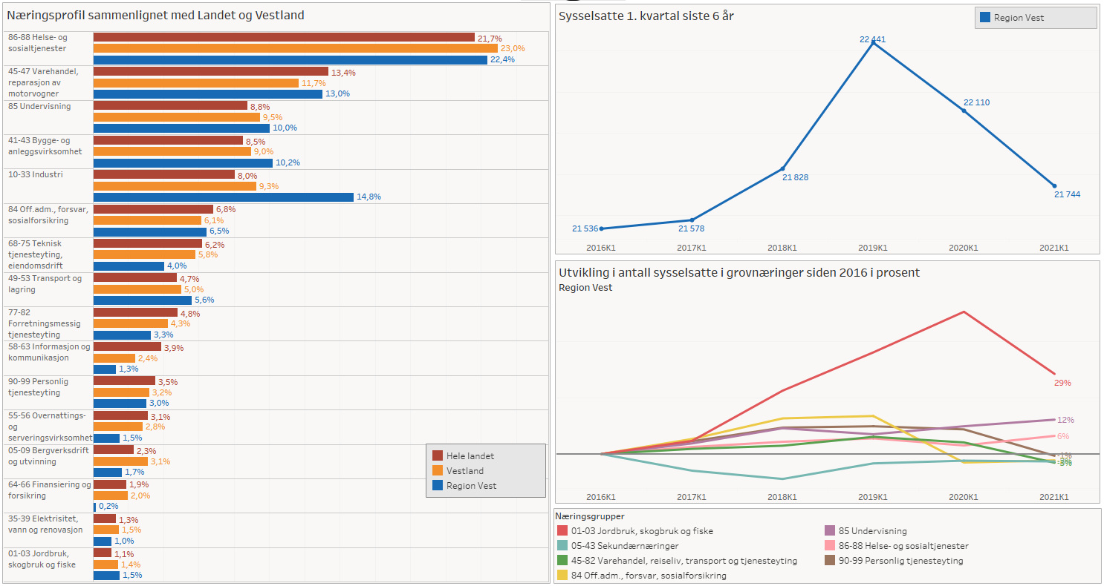
Næringsprofil
Notes:
Samanlikna med fylket, har Vest høgare prosentdelar sysselsette innan industri, bygg, transport og undervisning, og låge deler innan tenesteyting, reiseliv, finans og oljeutvinning. Merk at her tel prosessering av olje og gass under industri, og ikkje oljeutvinning.
Talet på sysselsette har falt noko frå 1. kvartal 2019 til 1. kvartal 2021, noko som i stor grad må tilskrivast pandemien og påfølgjande høge ledigheitstal. I tillegg er regionen svært følsam for endringar i oljeindustrien i stort.
Ser vi på utviklinga i meir grovinndelte bransjar, ser vi og her effekten av pandemien med dropp i talet på sysselsette innan tenesteyting, varehandel og reise/uteliv frå 2020 til 2021.
Primærnæringane har også hatt eit fall frå 2020 til 2021 som må tilskrivast at det kom få gjestearbeidarar inn til landet i 2021, som medførte at dei heller ikkje telte som sysselsette i statistikken.
Kjelde: SSB

Slide 20
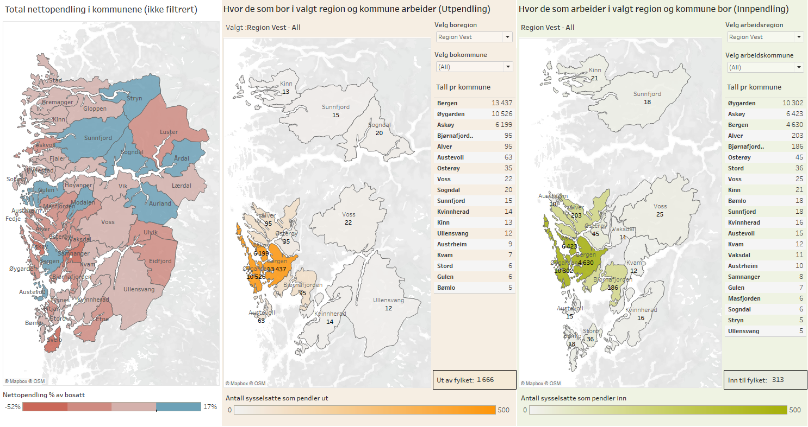
Pendlemønster i regionen
Notes:
Dei største pendlingsstraumane i Vestland i tal, er mellom Bergen og omlandskommunane, som alle har netto utpendling til byen. Dette gjeld i høgaste grad kommunane i Vest, som har mykje utveksling av arbeidskraft med kvarandre og Bergen.
Dei som bur og jobbar i Vest held seg i hovudsak i dei tre nemnde kommunane, samt noko med dei andre store kommunane rundt Bergen. Elles er det lite utveksling med resten av fylket.
Elles i fylket er det pendling inn til regionale sentre med mange arbeidsplassar innan administrasjon, helse, industri og fiske/oppdrett.
Dei fleste kommunar i fylket har netto utpendling til Bergen eller landet elles, og fylket samla har netto utpendling til andre delar av landet.
Kjelde: SSB

Slide 21
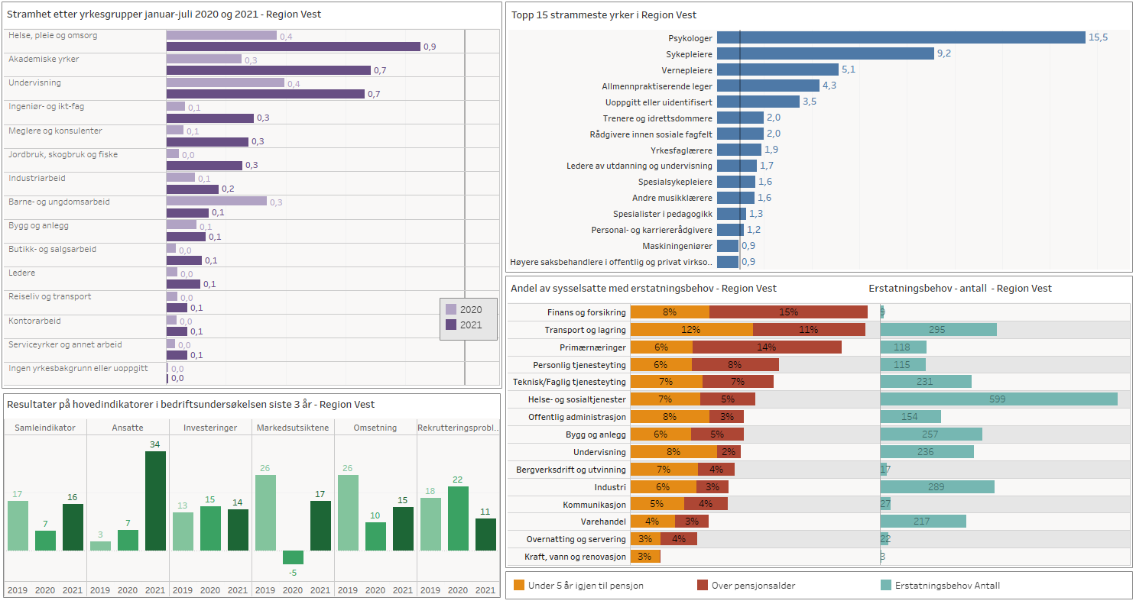
Etterspørsel etter arbeidskraft
Notes:
Stramheit reknast ut ved å dele gjennomsnittleg tal på utlyste stillingar kvar månad med gjennomsnittleg tal på bruttoledige, og er eit mål på manglande samsvar mellom tilbod og etterspurnad i marknaden.
Stramheita i Vest er stort sett høgare nå enn i fjor, men er mykje lågare enn resten av fylket. Særleg har han blitt høgare innan yrka i offentleg sektor som helse, undervisning og saksbehandling. Elles er det ganske lite stramt i dei fleste yrkesgrupper sjølv om det er noko opp frå fjoråret. Minst stramt er det innan yrka som framleis merkar pandemien som reiseliv, transport, service og varehandel.
Ser vi på dei spesifikke yrka, så er det helsespesialistar på toppen, i spedd utdanningsyrke, offentleg saksbehandling og maskiningeniørar.
Erstatningsbehovet grunna pensjon er ikkje ubetydeleg over dei neste åra. Som del av dei sysselsette er behovet størst innan finans, transport og primærnæringar, men i reine tal er det helsepersonell som i størst grad treng å bli erstatta.
Bedriftsundersøkinga i 2021 var svært positiv med forventa tal på sysselsette, men elles er forventingane til bedriftene for investeringar, marknad og omsetting svært låge. Her må vi ha med oss eit relativt høgt nivå på ledige og permitterte i tala for Vest, som gjer at sysselsettinga var låg i utgangspunktet. I Vest er det og færre verksemder som melder frå om rekrutteringsproblem enn før.
Kjelder: NAV, SSB, Bedriftsundersøkinga 2021

Slide 22
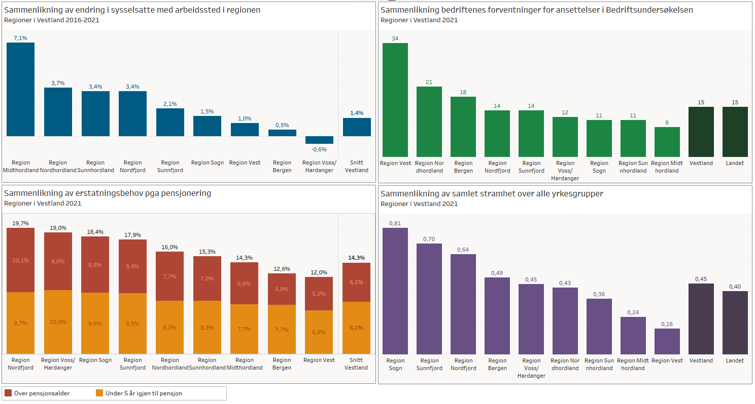
Etterspørsel – samanlikning mellom regionar
Notes:
Størst prosentvis vekst i talet på sysselsette har det vore i Midthordland, etterfølgd av Nordhordland, Sunnhordland og Nordfjord. I desse tala tyngast nok Bergen og Vest ned av den ekstra store ledigheita dei har fått i forbindelse med pandemien.
Forventingar til auka sysselsetting er høgast blant verksemder i Vest, medan Nordhordland og Bergen ligg ein tanke over snittet. Elles er nivået ganske jamt, men lågast i Midthordland.
Erstatningsbehovet grunna pensjon er høgast for dei mest rurale regionane i tidlegare Sogn og Fjordane som Voss/Hardanger. Her er det til dels store behov for kvalifisert arbeidskraft. Lågast er erstatningsbehovet i Bergen og Vest.
Stramheita fylgjer erstatningsbehovet i stor grad, med tidlegare Sogn og Fjordane som regionane med dei strammaste arbeidsmarknadane. Minst stramt er det i Vest, som og heng saman med relativt høg arbeidsløyse etter pandemien. Vestland samla er eit hakk meir stramt enn landet elles. Her ligg Bergen om lag på snitt for fylket.

Slide 23
Brukarar av NAV - utvikling

Slide 24
Oppsummering av hovudtrekk: Brukarar av NAV – utvikling Vest
Vest har gjennomgåande høge delar av arbeidsstyrken sin registrert på NAV-ytingar. Det gjeld både arbeidssøkarar, brukarar med nedsett arbeidsevne, uføretrygda og langtidssjukmelde.
Utviklinga i seinare år følger fylket elles, i den store auka i arbeidssøkjarar i 2020. Auken går tilbake i 2021. Elles aukar både talet på dei med nedsett arbeidsevne/AAP og talet på uføre i 2021.

Slide 25
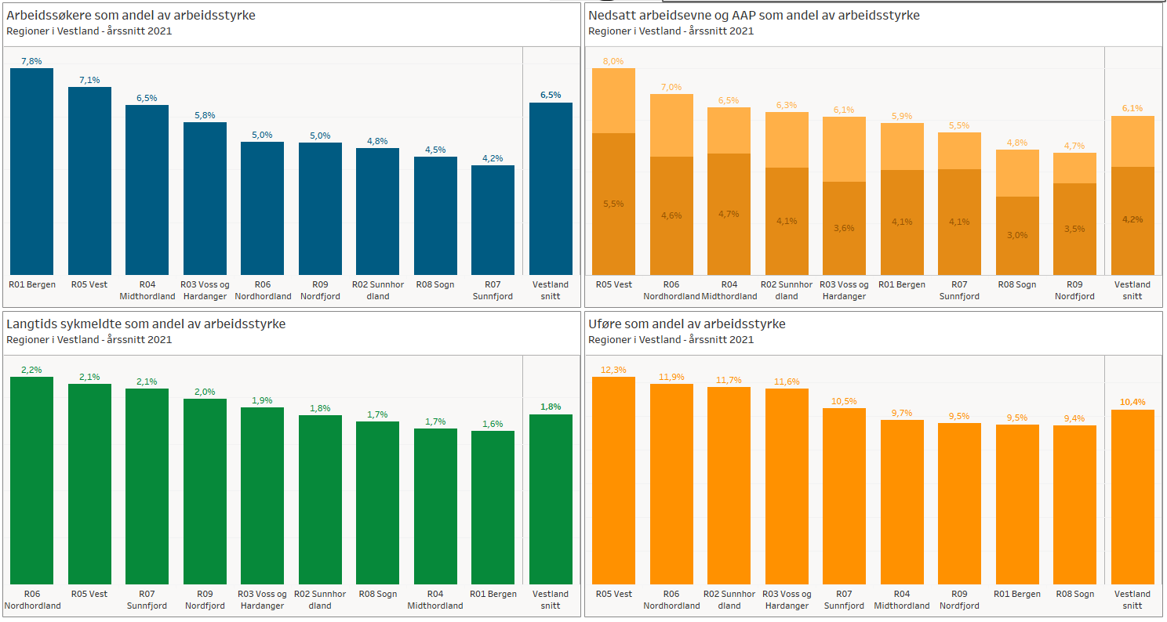
Samanlikning brukargrupper mellom regionar
Notes:
Ser me på regionane i Vestland, så er det Vest som har mange personar i alle kategoriane. Dette er eit trekk ved regionen som har vart i lang tid. Elles for kvar einskild gruppe:
Arbeidssøkarar: Bergen og Vest ligg klart høgast i 2021 grunna gjenværande ledigheit etter pandemien. Dei fleste andre regionane er nede på eit nivå som liknar meir på normalen.
Nedsett arbeidsevne/AAP: Særleg Vest ligg høgt på tala her, både på nedsett arbeidsevne og AAP-mottakarar. Nordhordland og Midthordland er og med på å trekkje opp snittet noko. Sogn, Nordfjord og Sunnfjord ligg lågast i fylket.
Langtids sjukmelde: Her er nivået ganske stabilt og med små variasjonar mellom regionane. Men og her er Nordhordland og Vest høgast av regionane.
Uføre: Her er det tre regionar som ligg relativt høgt (11-12%): Vest, Nordhordland og Sunnhordland

